Slide 1

CASA VIUDA MARFÀ
BARCELONA · CATALUNYA · ESPAÑA

Slide 2
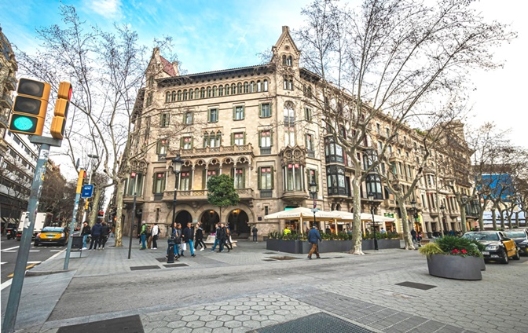
Notes:
2

Slide 3
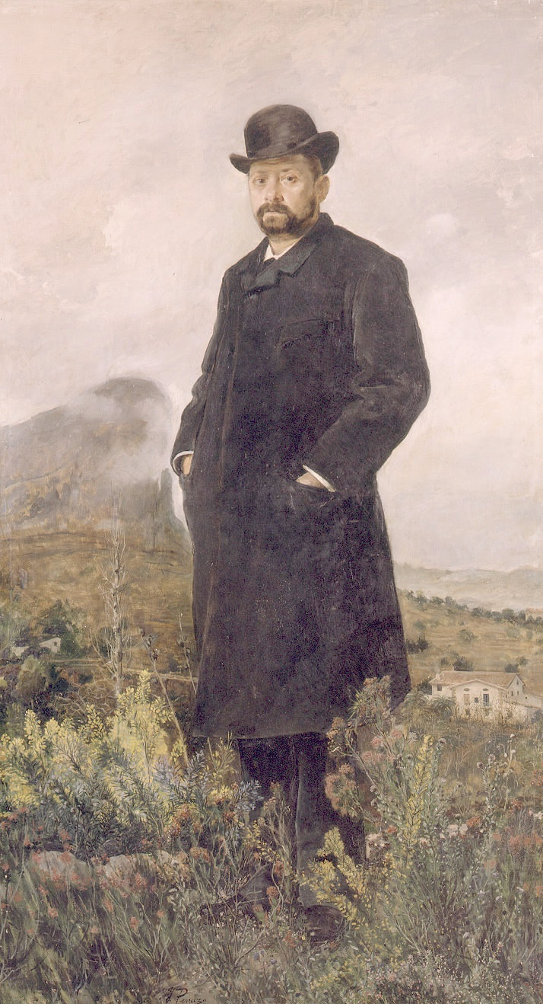
El edificio conocido como Casa Viuda Marfà es un edificio de estilo historicista que combina elementos procedentes de la tradición constructiva románica y gótica. Localizado en el chaflán que conforma el Paseo de Gracia con la calle Valencia, fue proyectado por el arquitecto Manuel Comas y Thos en 1901 y terminado en 1905. El edificio lo hace construir Emili Marfà y Artigas (1860 - 1903), casado con Isabel Palau y Vera (1870 - 1926 ) que muere en Paseo de Gracia, 66 principal. En 1936 vive la hija Isabel Marfà y Palau nacida en Barcelona el 11 de agosto de 1903. El edificio lo hace construir Emili Marfà y Artigas (1860 - 1903), casado con Isabel Palau y Vera (1870 - 1926 ) que muere en Paseo de Gracia, 66 principal. En 1936 vive la hija Isabel Marfà y Palau nacida en Barcelona el 11 de agosto de 1903.
Manuel Comas i Thos

Slide 4
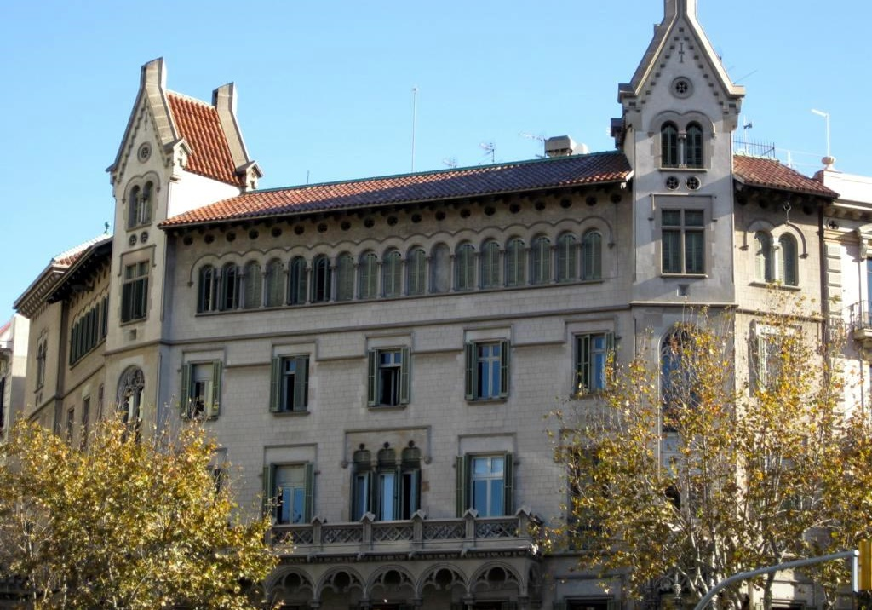
Notes:
4

Slide 5
Se trata de un edificio, en origen residencial, con cinco niveles de alzado (planta baja, principal y tres pisos más), construido aprovechando el chaflán, con cubierta a dos vertientes que se combina con un azotea plana transitable. Es precisamente el chaflán lo que condiciona el acceso al interior del edificio, la distribución de los espacios en planta y muy espacialmente el tipo de fachada. La fachada se desarrolla en tres cerraduras de desigual anchura y tratamiento decorativo consecuencia del chaflán. El tramo central enmarcado a ambos lados por un elemento torrejat que tiene un piso más que el resto del edificio y que se cubre con una cubierta a dos vertientes de gran pendiente. Estas torres se desarrollan sólo a partir de la planta noble, y lo hacen a través de una tribuna abierta con columnas de capitelvegetal y tracerías, la base de la cual presenta también decoración escultórica vegetal.
Encima de dicha tribuna hay un gran ventanal de inspiración gótica que se desarrolla a doble altura, englobando dos niveles en una misma apertura. En la planta baja se localizan tres arcadas de medio punto sobre columnas de capitel vegetal y fuste de escasa altura que hacen de este elemento uno de los más representativos del conjunto. Encima de esta arquería se desarrolla una tribuna de inspiración gótica con esbeltas columnas que contrastan con el escaso fuste de las de la planta baja. Actualmente es la sede de la Escuela Superior de Relaciones Públicas y Marketing FORMATIC BARNA y de la Escuela de Comunicación, Turismo y Empresa .

Slide 6
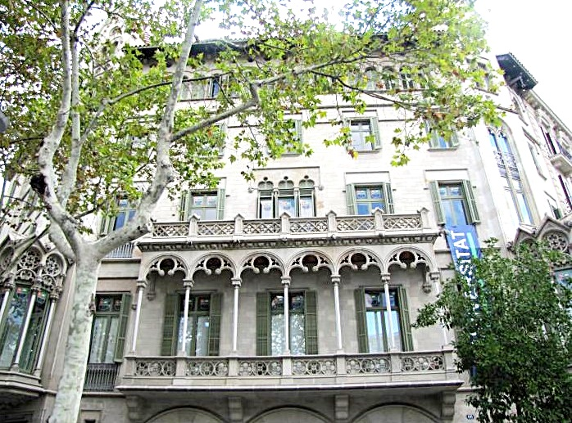

Slide 7
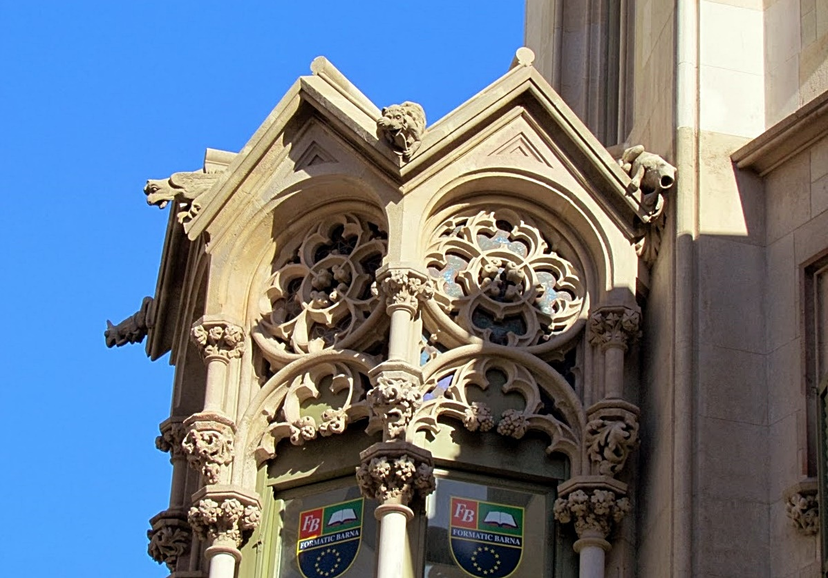

Slide 8
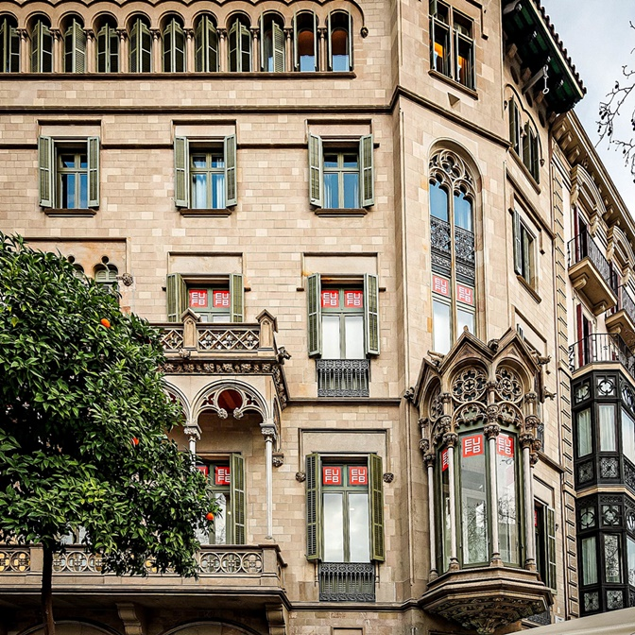

Slide 9
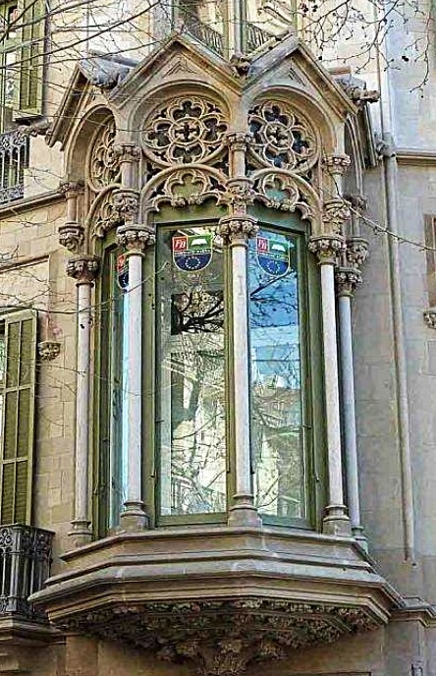
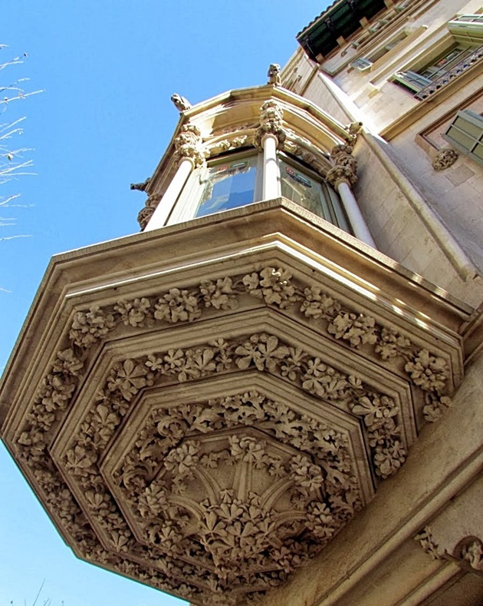

Slide 10
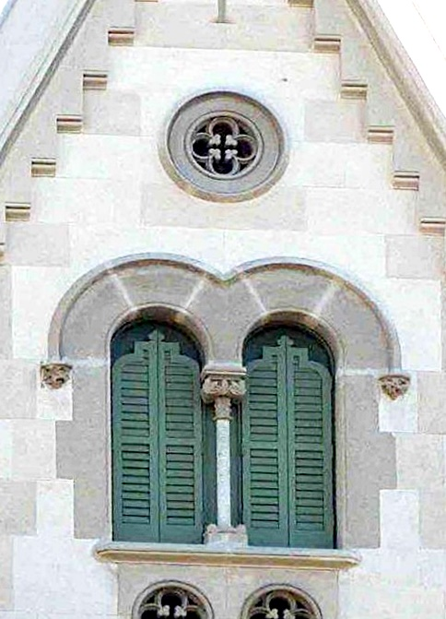
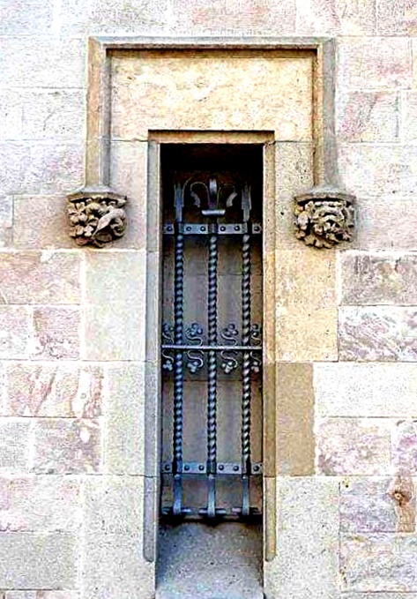

Slide 11
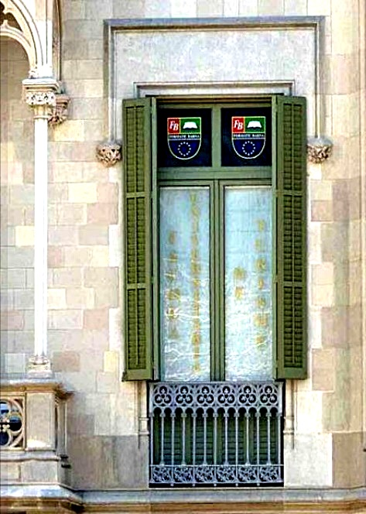
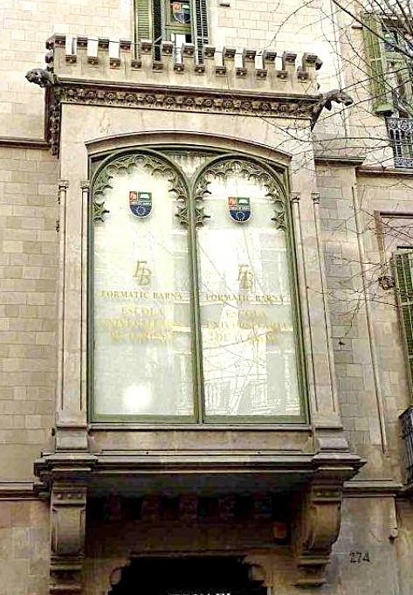

Slide 12
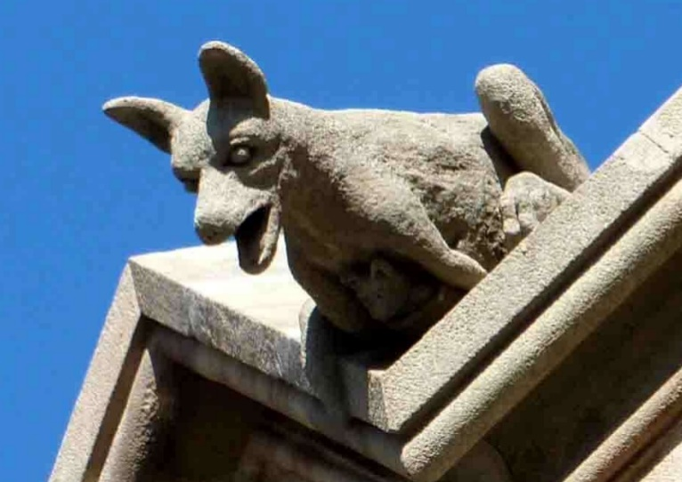
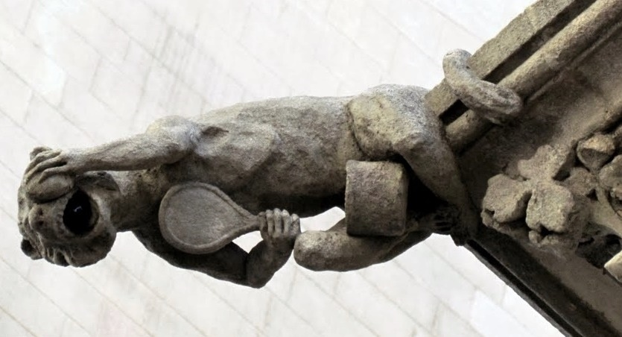
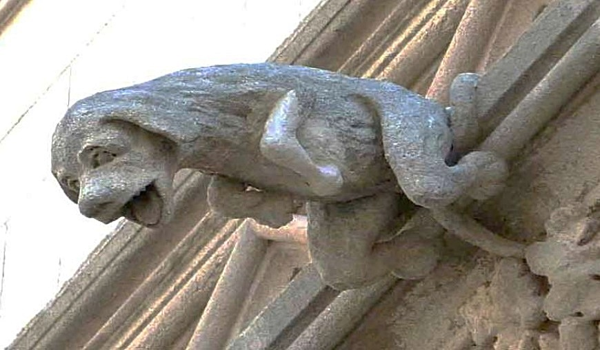
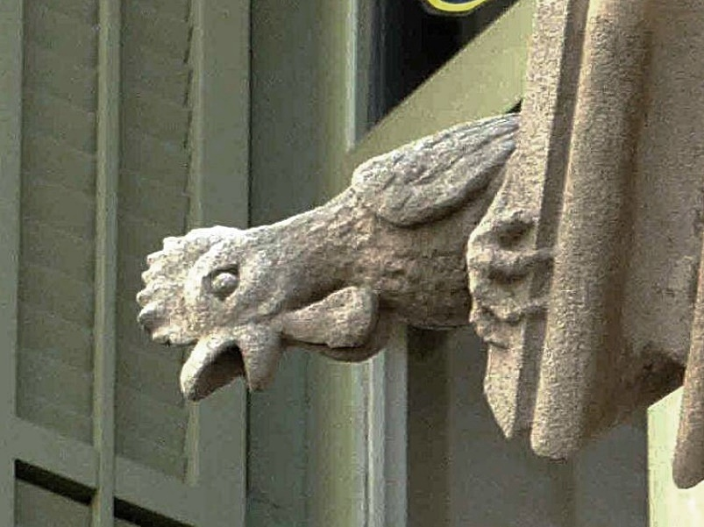

Slide 13
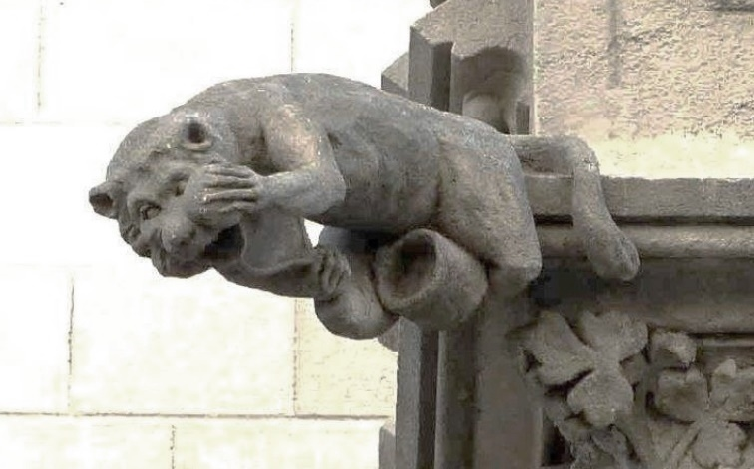
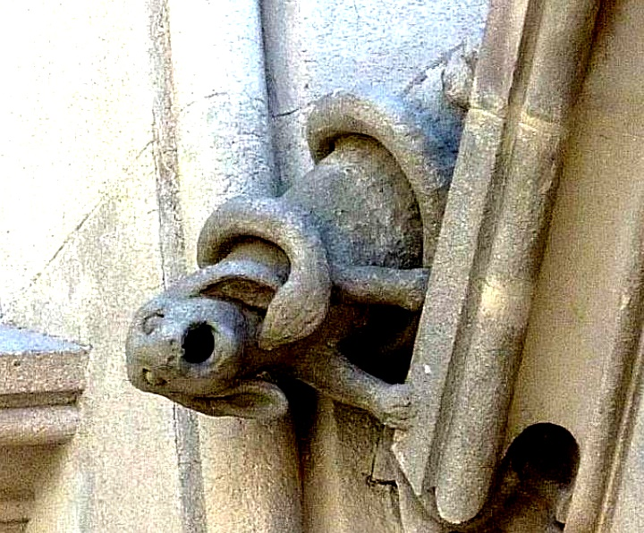
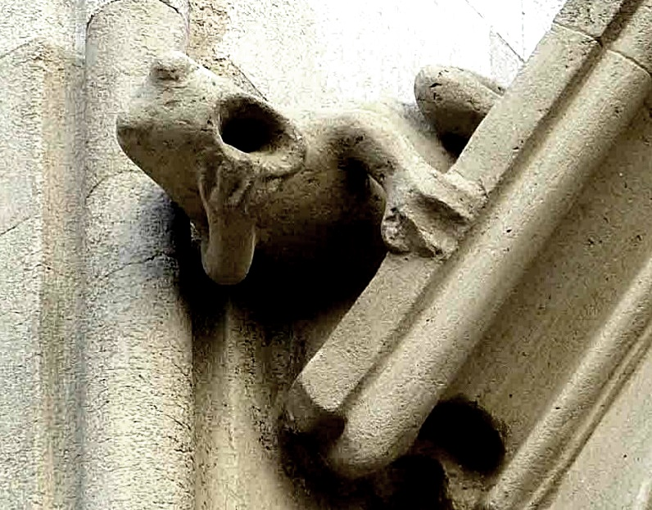

Slide 14
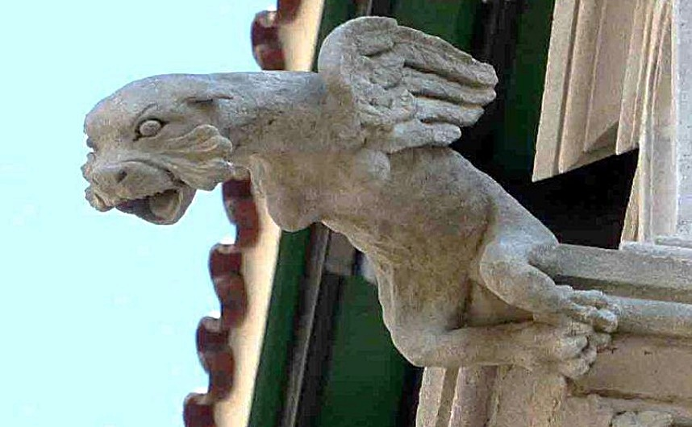
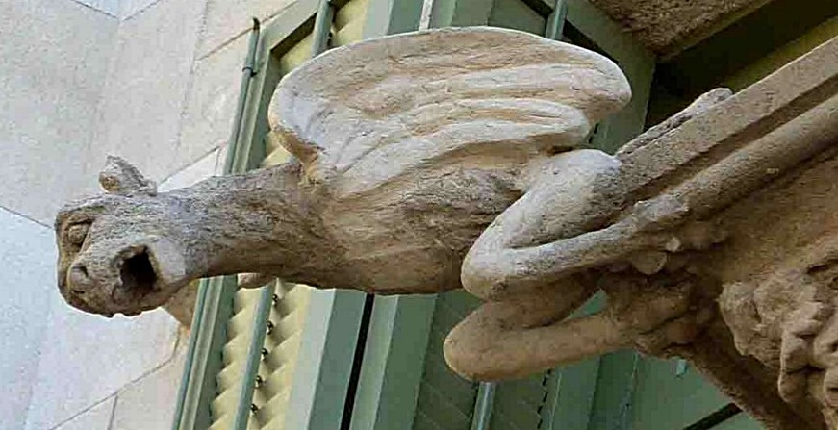

Slide 15
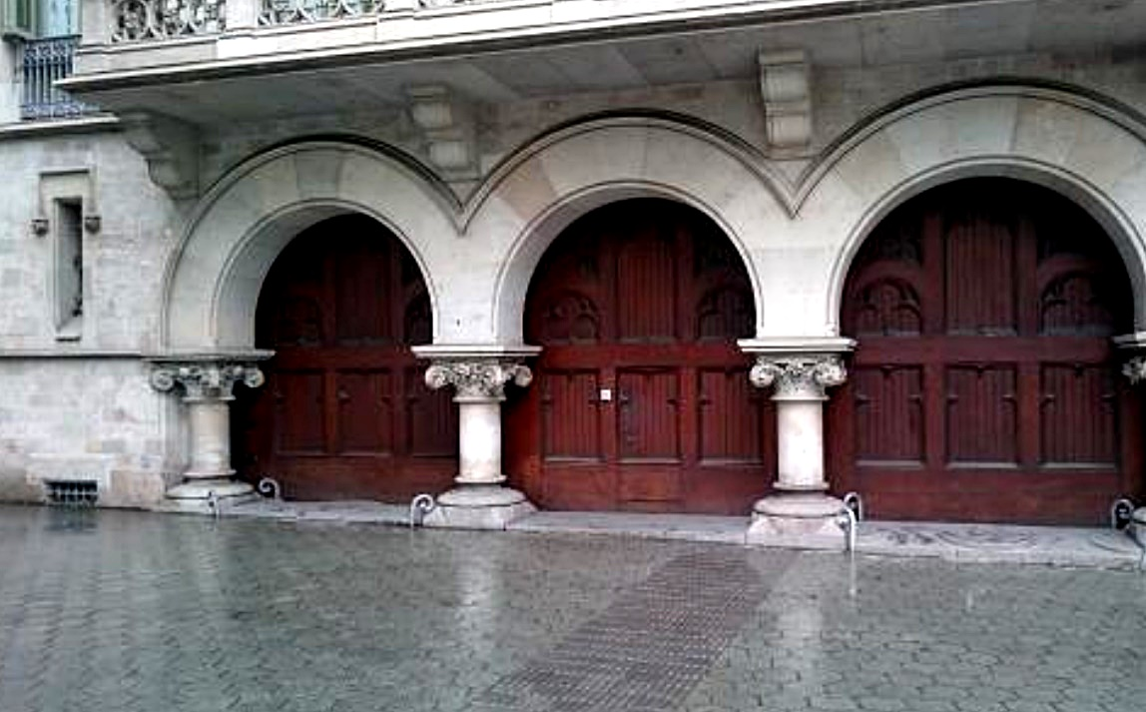

Slide 16
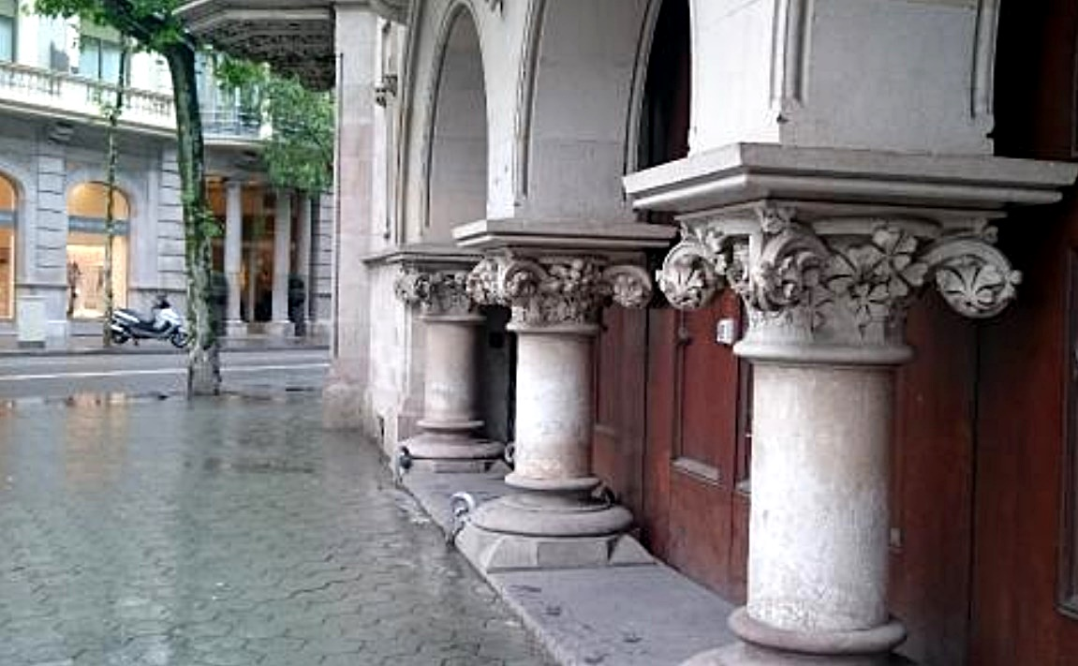

Slide 17
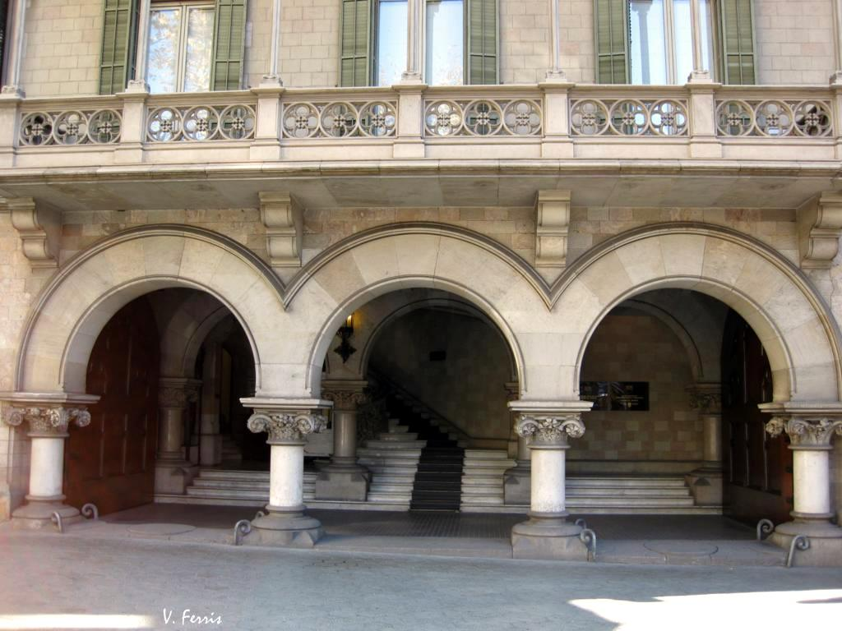

Slide 18
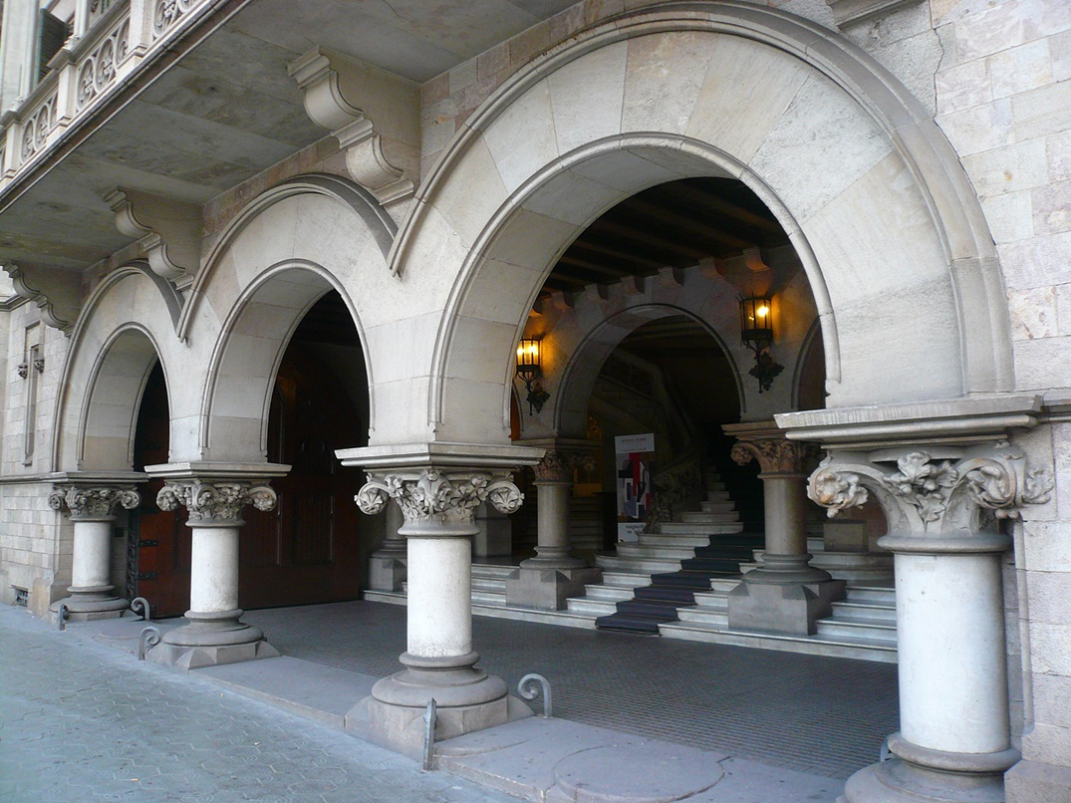

Slide 19
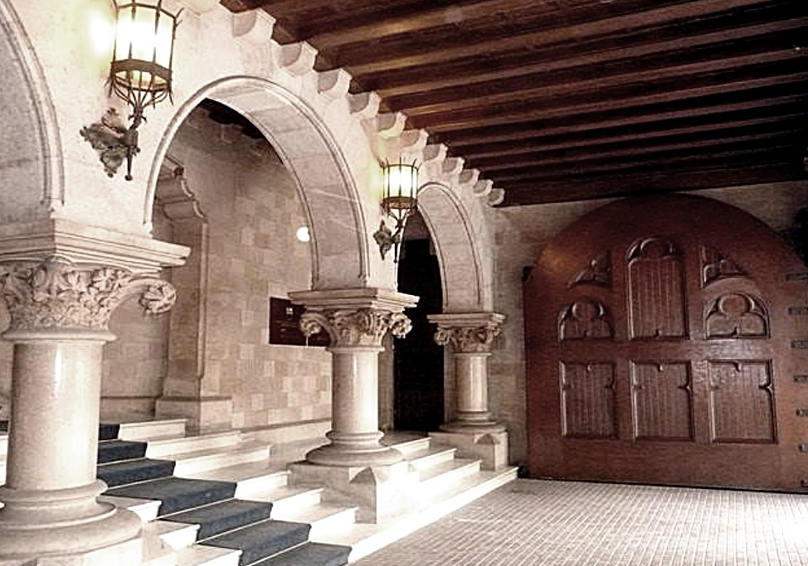

Slide 20
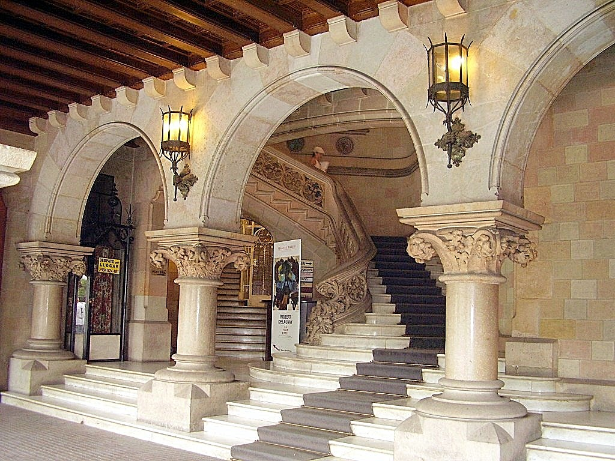

Slide 21
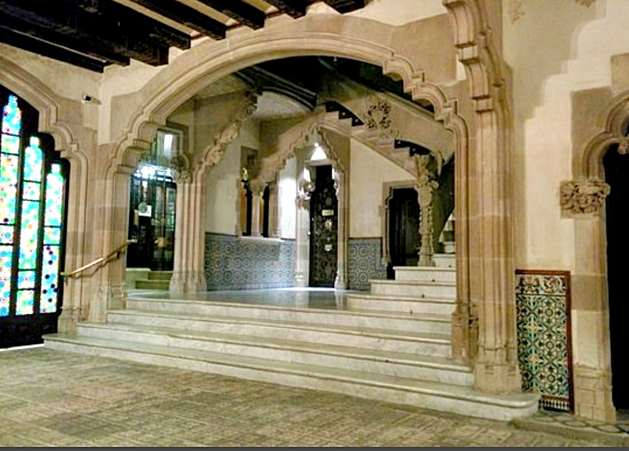

Slide 22
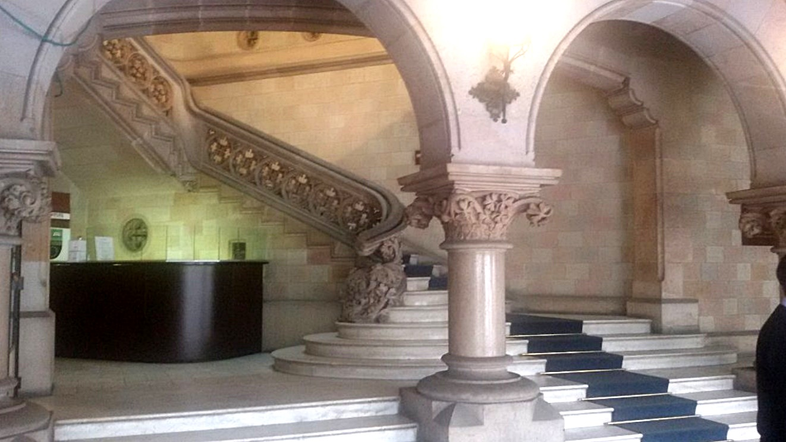

Slide 23
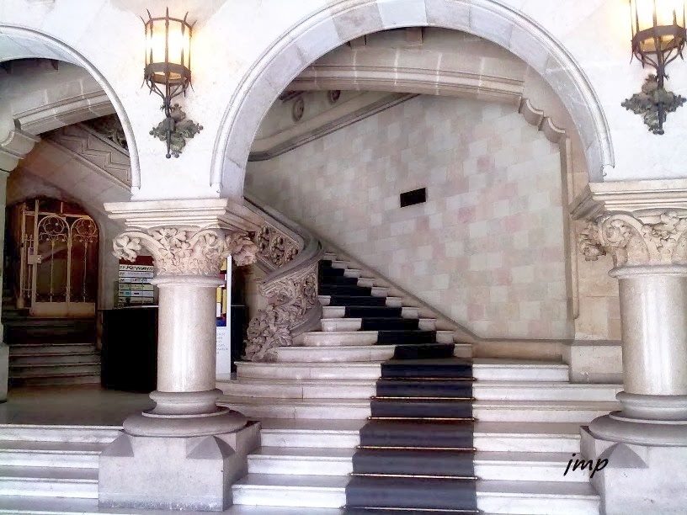

Slide 24
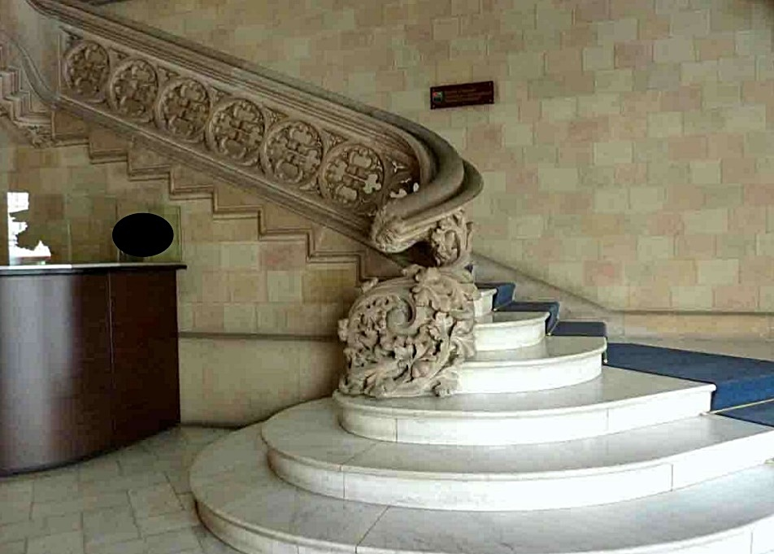

Slide 25
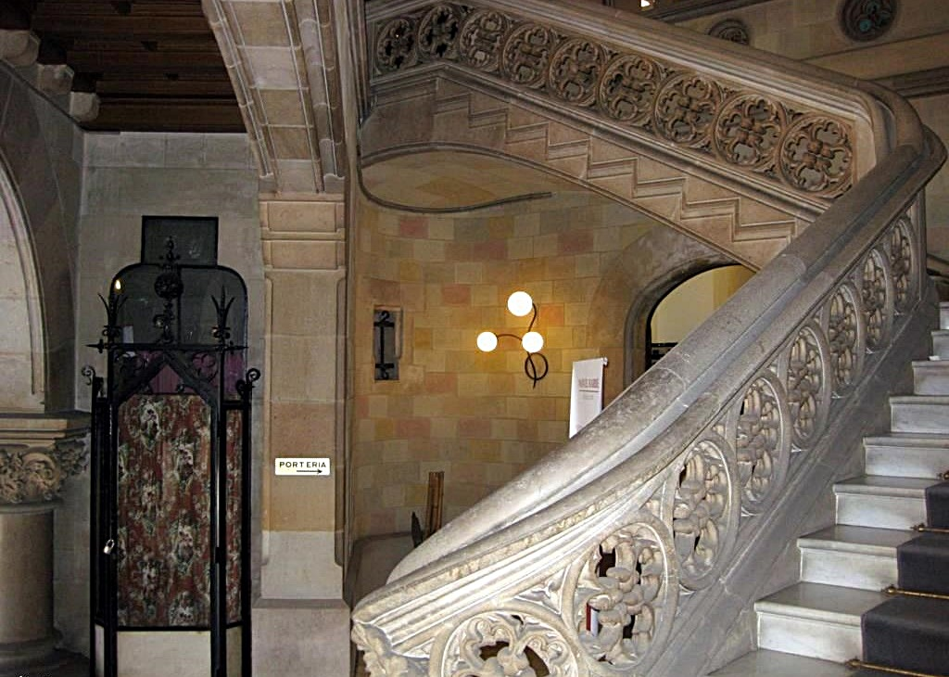

Slide 26
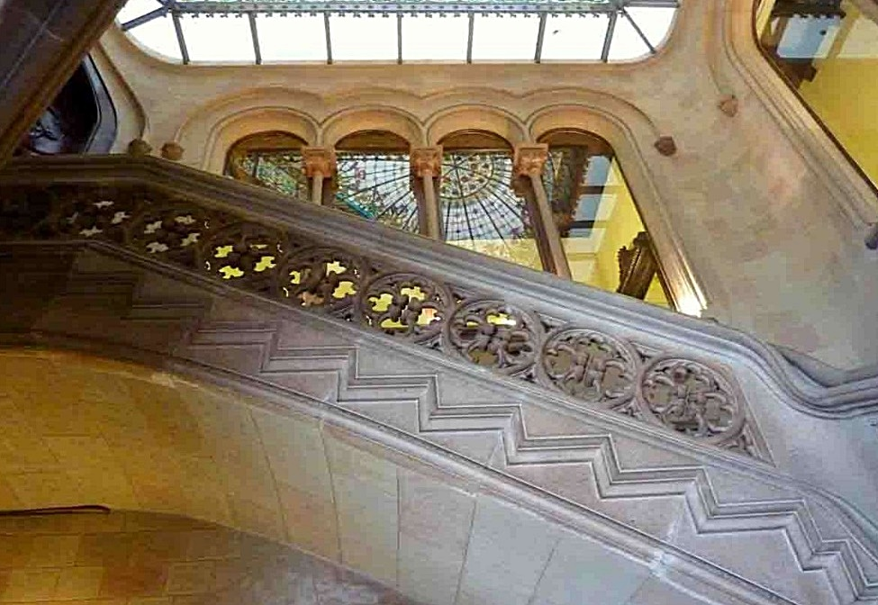

Slide 27
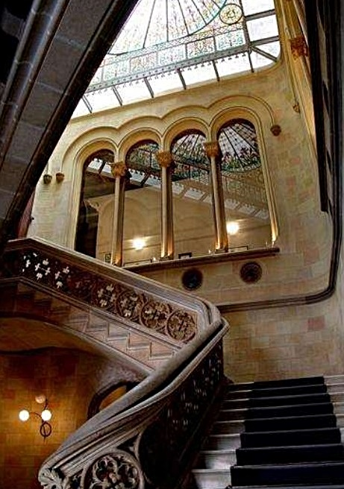
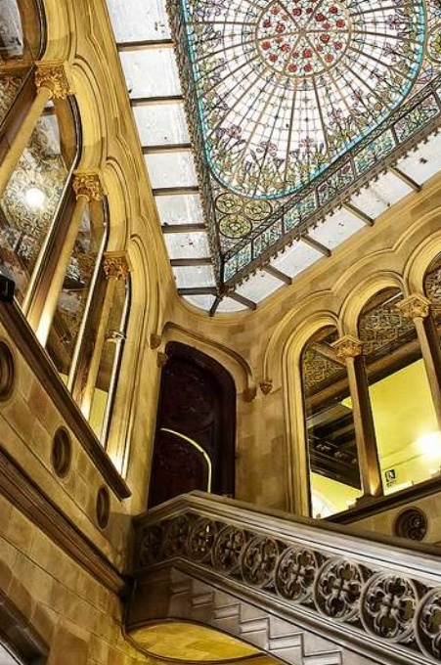

Slide 28
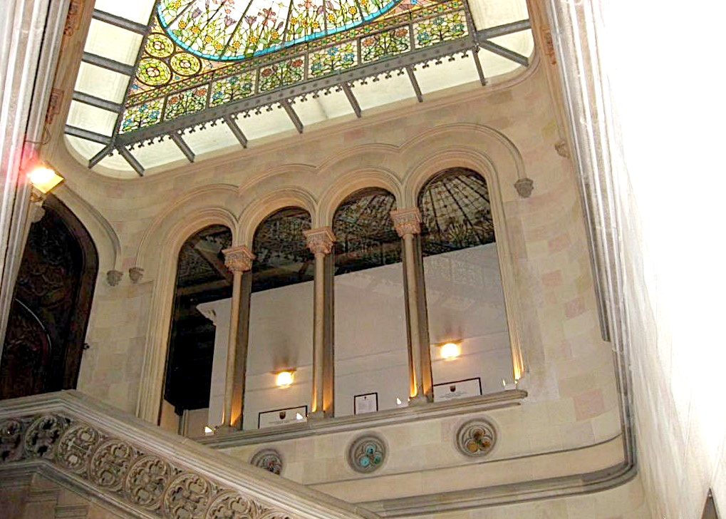
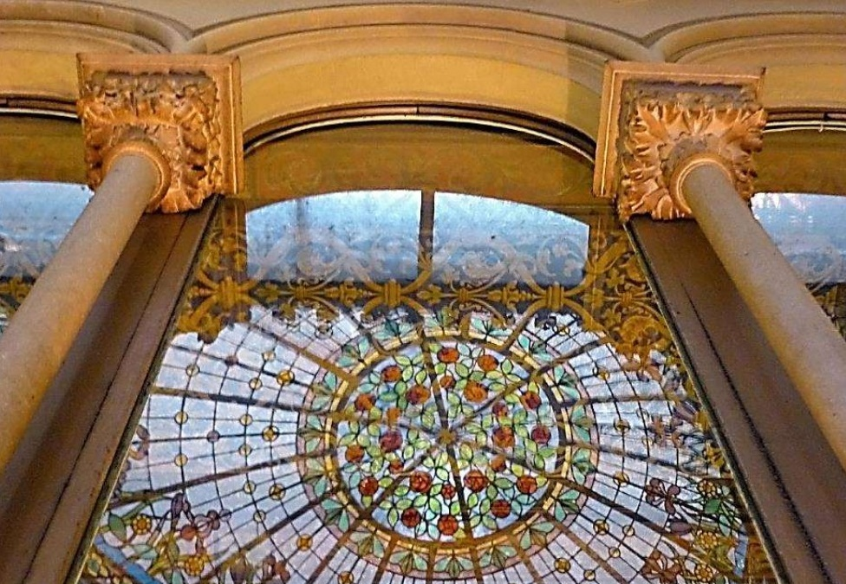

Slide 29
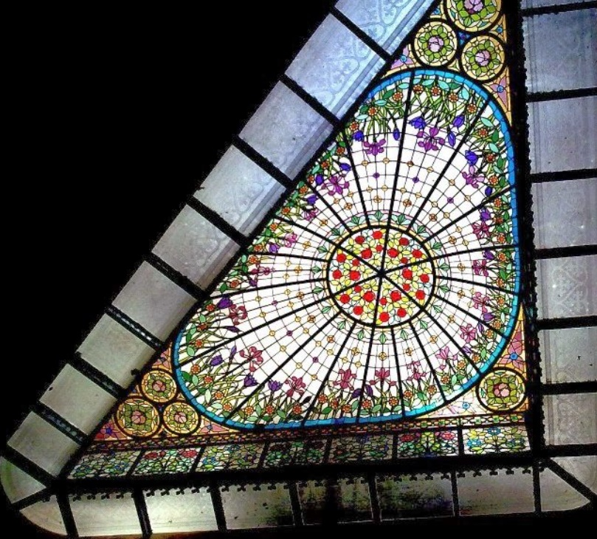

Slide 30
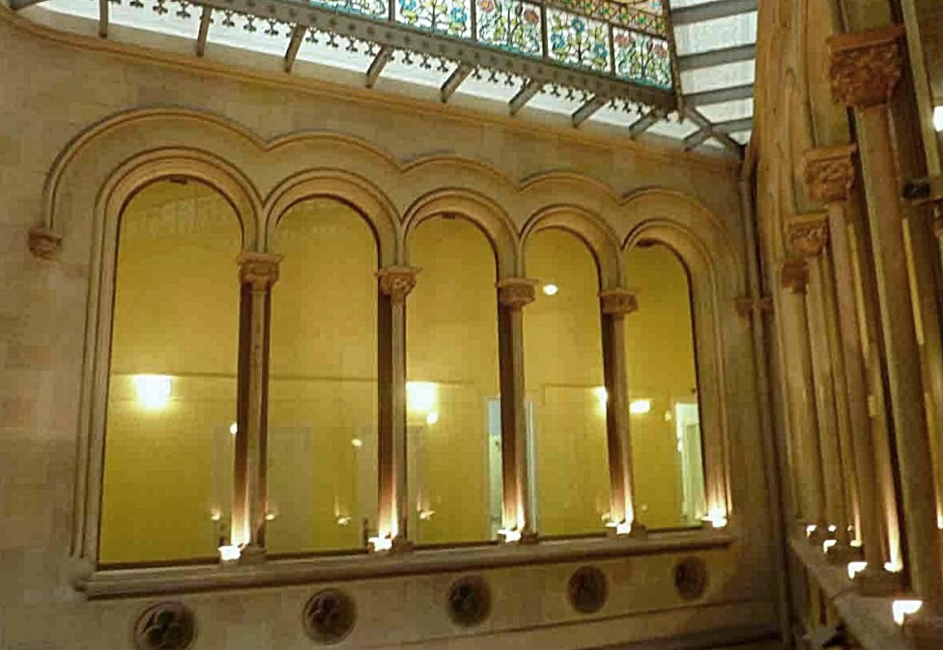

Slide 31
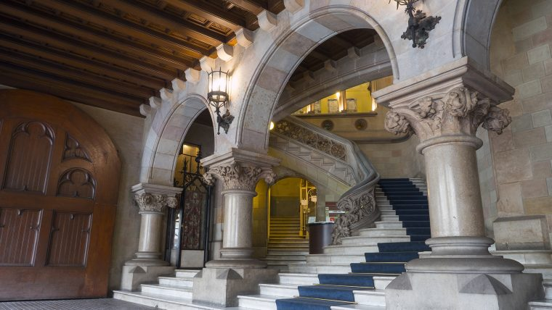

Slide 32
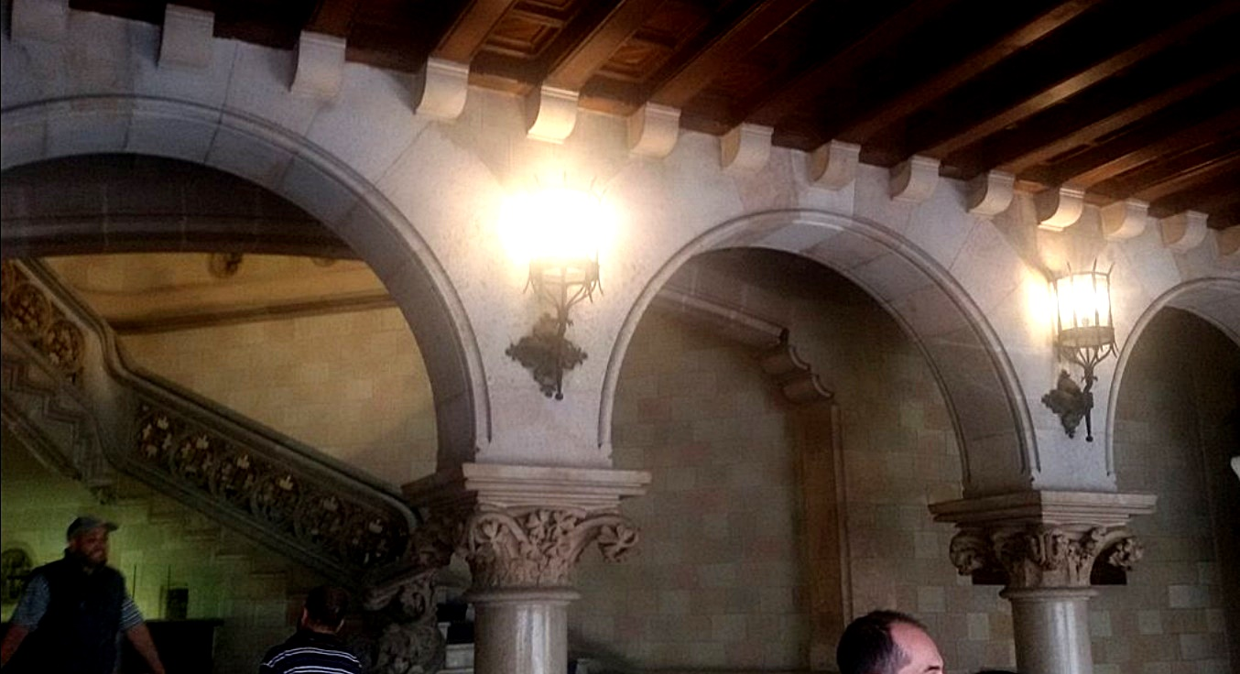

Slide 33

GRACIAS POR TU VISITA
Y QUE TENGAS UN BUEN DÍA
VICTOR NOVELLÓN

Slide 34







¿Te ha gustado?
Puedes ver más entrando
Aquí
Además puedes recibir powerpoints en tu correo electrónico suscribiéndote aquí:

